Slide 1
‘‘Tháng bảy kiến bò, chỉ lo lại …’’
‘‘Nhất nước, nhì phân, tam cần, tứ …’’
‘‘Nhất … trì, nhị … viên, tam … điền’’
2
‘‘Ráng mỡ gà, có nhà thì …’’
5
6
… đất …. vàng
3
4
‘‘Mau sao thì … / Vắng sao thì mưa’’
1
1
T
Ấ
C
2
L
Ụ
T
3
C
A
N
H
4
N
Ắ
N
G
5
G
I
Ố
N
G
6
G
I
Ữ

Slide 2
TIẾT 77+78:
MỘT SỐ CÂU TỤC NGỮ VIỆT NAM

Slide 3
I. TÌM HIỂU CHUNG

Slide 4
Xếp các câu tục ngữ trong bài theo nhóm phù hợp
1; 2; 3, 4,5
a/ Tục ngữ về kinh nghiệm thời tiết:
b/ Tục ngữ về kinh nghiệm sản xuất :
6; 7; 8
c/ Tục ngữ đời sống xã hội :
9; 10; 11, 13,14, 15, 16, 17, 18

Slide 5
I. TÌM HIỂU VĂN BẢN:
Bố cục: 3 phần:
+ Câu 1 đến câu 5: chủ đề về kinh nghiệm thời tiết
+ Câu 6 đến câu 8: chủ đề về kinh nghiệm sản xuất
+ Câu 9 đến câu 15: chủ đề kinh nghiệm về đời sống xã hội.

Slide 6
Câu 1:
Khi trời nối gió heo may và chuồn chuồn bay ra nhiều thì sắp có bão.
Câu 2
Nếu thấy từng đàn kiến cánh rời tổ bay ra, rất có thể những cơn mưa, bão lớn sắp tới.

Slide 7
Câu 3
+ Vào mùa Đông có gió từ biển vào thì mang theo nhiều hơi nước hình thành những đám mây lớn cho mưa
+ Vào mùa hè, gió từ Lào sẽ mang theo không khí khô
Câu 4
Đêm tháng năm và ngày tháng mười rất ngắn, vì vậy, phải chủ động sắp xếp công việc cho hợp lí
3. Câu 3
- Nghệ thuật:
+ Hai vế câu đối nhau
+ Điệp ngữ: “Mây kéo”
+ Kết cấu: nhân – quả
- Bài học kinh nghiệm:
+ Vào mùa Đông có gió đồng bằng khi gió này thổi vào Bắc Trung Bộ hay đồng bằng sông Hồng, từ biển vào đồng bằng sông Hồng hay vào Bắc Trung Bộ thì mang theo nhiều hơi nước hình thành những đám mây lớn cho mưa (mây kéo lên ngàn - tức là lên núi - vì BTB liền với Trường Sơn).
+ Còn vào mùa hè, gió TN khi từ Lào xuống sẽ ra biển Đông và mang theo không khí khô (đã trút hết mưa bên Tây Trường Sơn) vì thế thấy mây kéo từ núi xuống ra bể (biển) thì sẽ nắng khô.
ad
4. Câu 4
- Nghệ thuật: cách nói thậm xưng, sử dụng phép đối
⇒ Phản ánh hiện tượng trong tự nhiên: tháng năm ngày dài, đêm ngắn còn tháng mười ngày ngắn, đêm dài
- Bài học kinh nghiệm: Đêm tháng năm và ngày tháng mười rất ngắn, vì vậy, phải chủ động sắp xếp công việc cho hợp lí
5. Câu 5
- Nghệ thuật: Phép đối, vần lưng
- Bài học kinh nghiệm: Ngày nắng thì cảm thấy buổi trưa đến sớm hơn vì thời tiết nóng bức, ngột ngạt. Ngày mưa trời âm u nên tối sớm. Đây là cách dùng câu nắng chóng trưa, mưa chóng tối.

Slide 8
Câu 5
Ngày nắng thì cảm thấy buổi trưa đến sớm hơn vì thời tiết nóng bức, ngột ngạt. Ngày mưa trời âm u nên tối sớm.
Câu 6
+ Trong sản xuất nông nghiệp, bốn yếu tố nước, phân, sự chăm chỉ, chịu khó và giống đều rất quan trọng, giữa chúng có mối quan hệ mật thiệt với nhau. Trong đó, nước là yếu tố quan trọng nhất, tiếp đó là phân, sự chăm chỉ và cuối cùng là giống
+ Khuyên con người ta trong lao động sản xuất cần đảm bảo bốn yếu tố nếu trên để mùa màng bội thu
Câu 7
Khi thời tiết nắng nóng thì sẽ thích hợp để trồng dưa, còn khi thời tiết mưa nhiều đất ẩm thì sẽ thích hợp để trồng lúa nước.

Slide 9
Câu 8
Chăn tằm thu hoạch có lời hơn làm ruộng rất nhiều.
Câu 9
+ Con người chính là tài sản lớn nhất mà không có bất cứ của cải, tiền bạc nào có thể đổi được.
Câu 10
Câu tục ngữ khuyên con người dù khó khăn, vất vả, thiếu thốn vẫn phải sống cho trong sạch, luôn phải giữ gìn phẩm chất cao đẹp của mình.

Slide 10
Câu 11
Không được sự dạy dỗ của thầy thì không thể thành công trong bất cứ việc gì
Câu 12
Đề cao việc học hỏi bạn bè của mỗi người
Câu 13
Nhắc nhở và khuyên nhủ của người xưa về cách sống và làm việc ở đời.
+ “Lành nghề” là từ ngữ ý chỉ sự thành thạo, giỏi giang đối với một công việc, một ngành nghề hay rộng hơn là một lĩnh vực nào đó.
+ “Nề” là không né tránh, không ngại, cố gắng và chịu khó.

Slide 11
Câu 14
Khuyên con người khi được hưởng thành quả thì cần phải biết ơn, nhớ tới công lao của người đã giúp đỡ mình
Câu 15
Khuyên con người cần phải sống đoàn kết với nhau

Slide 12
1. Hình thức của tục ngữ.
- Thường ngắn gọn, có vần điệu nhịp nhàng cần đối.
2.Nội dung, giá trị của tục ngữ.
-Thường đúc kết kinh nghiệm về tự nhiên, về lao động sản xuất, về ứng xử trong cuộc sống.

Slide 13
III. TỔNG KẾT
Một số câu tục ngữ Việt Nam đã phản ánh, truyền đạt những kinh nghiệm quý báu của nhân dân trong việc quan sát các hiện tượng thiên nhiên và trong lao động sản xuất cũng như tôn vinh giá trị con người, đưa ra nhận xét, lời khuyên về những phẩm chất và lối sống mà con người cần phải có.

Slide 14
LUYỆN TẬP

Slide 15
Câu 1: Tục ngữ là gì?
A. là tập hợp các từ ngữ có tính tượng hình tượng trưng, thường dùng để chỉ các khái niệm, cái nhìn tổng quát, được nói thành câu cố định mà khi tách nghĩa các từ ngữ trong câu không giải thích được hàm ý của câu.
B. là một loại hình văn học dân gian. Ca dao Việt Nam rất hay và ý nghĩa, có nhiều nội dung truyền lại kinh nghiệm của cha ông ta từ xa xưa để lại, được truyền miệng từ đời này qua đời khác.
C. là những câu nói dân gian ngắn gọn, ổn định, có nhịp điệu, hình ảnh, thể hiện những kinh nhiệm dân gian về mọi mặt (tự nhiên, lao động sản xuất, xã hội), được nhân dân vận dụng vào đời sống, suy nghĩ và lời ăn tiếng nói hàng ngày. Đây là một thể loại văn học dân gian.
D. thành ngữ và tục là một.
=> ĐÁP ÁN C

Slide 16
Câu 2: Trong 15 câu tục ngữ trong bài những câu nào có gieo vần?
A. trừ câu (14), các câu còn lại đều có gieo vần.
B. tất cả các câu đều gieo vần.
C. trừ câu (1), các câu còn lại đều có gieo vần.
D. trừ câu (4), các câu còn lại đều có gieo vần.
=> ĐÁP ÁN A

Slide 17
Câu 3: Việc gieo vần có tác dụng giúp cho câu tục ngữ?
A. giúp cho câu tục ngữ có bố cục đẹp.
B. giúp cho câu tục ngữ trở nên hay hơn
C. giúp cho câu tục ngữ trở nên dễ nhớ, dễ thuộc.
D. giúp cho câu tục ngữ trở nên khó hiểu hơn.
=> ĐÁP ÁN C

Slide 18
Câu 4: Câu tục ngữ nào trong bài học này có hình thức của một thể thơ quen thuộc, được dùng rất nhiều trong ca dao của người Việt?
A. Câu tục ngữ số (3)
B. Câu tục ngữ số (15)
C. Câu tục ngữ số (4)
D. Câu tục ngữ số (11)
=> ĐÁP ÁN B

Slide 19
Câu 5: Câu tục ngữ có hình thức tương tự câu tục ngữ (15) trong bài?
A. Một mặt người bằng mười mặt của
B. Đói cho sạch, rách cho thơm
C. Làm trai lấy được vợ hiền/ Như cầm đồng tiền mua được miếng ngon
D. Đói ăn vụng, túng làm càn
=> ĐÁP ÁN C

Slide 20
Câu 6: Có thể phân chia các câu tục ngữ trong bài "Một số câu tục ngữ Việt Nam" vào những chủ đề nào?
A. Nhận thức về tự nhiên
B. Kinh nghiệm về đạo đức và ứng xử đời sống
C. 2 ý trên đều đúng
D. 2 ý trên đều sai
=> ĐÁP ÁN C

Slide 21
Câu 20: Câu tục ngữ đối nghĩa với câu "Đói cho sạch, rách cho thơm".
A. Chết vinh còn hơn sống nhục
B. Đói ăn vụng, túng làm càn
C. Chết trong còn hơn sống ngoài
D. Chết đứng còn hơn sống quỳ
=> ĐÁP ÁN B

Slide 22
Trò chơi
Đuổi hình bắt chữ

Slide 23
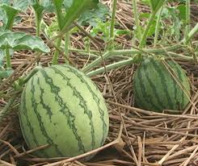
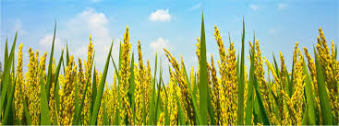
Nắng tốt dưa, mưa tốt lúa
Mưa

Slide 24
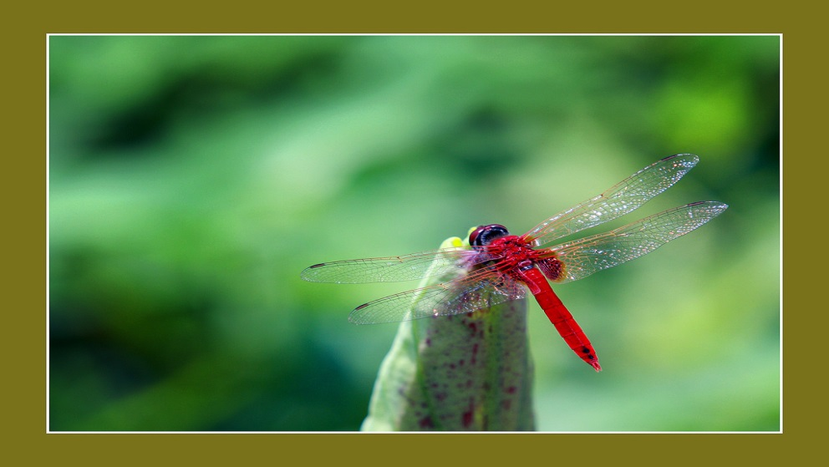
Chuồn chuồn bay thấp thì mưa,
Bay cao thì nắng, bay vừa thì râm.

Slide 25
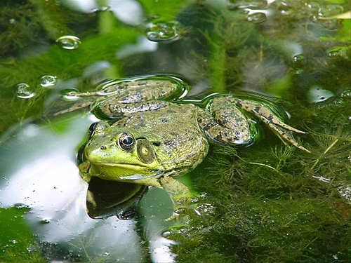
Ếch kêu uôm uôm ao chuôm ngập nước.

Slide 26
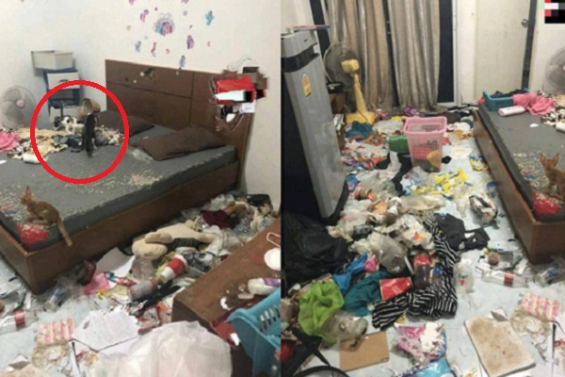
Đói cho sạch, rách cho thơm

Slide 27
Trình bày các câu tục ngữ về thiên nhiên mà em sưu tầm được.

Slide 28
VẬN DỤNG

Slide 29
GHI LẠI MỘT CUỘC ĐỐI THOẠI GIỮA HAI NGƯỜI ( KHOẢNG 5-7 CÂU). TRONG ĐÓ, MỘT NGƯỜI CÓ DÙNG CÂU TỤC NGỮ: MUỐN LÀNH NGHỀ, CHỚ NỀ HỌC HỎI.

Slide 30
Bài tham khảo 1:
Đầu xuân, em được bố mẹ dẫn đi chơi ở làng gốm Bát Tràng. Em đã được đi xem những sản phẩm làm từ gốm và được trải nghiệm việc làm gốm, từ công đoạn nặn đất sét, sử dụng bàn xoay để tạo hình đồ vật cho đến khi mang đi nung đốt để khô và tráng bóng. Em đã nặn một lọ hoa cho mẹ có thể cắm hoa hằng ngày.Bố hỏi em:
- Con định nặn đồ vật gì?
- Con định nặn một lọ hoa, bố ạ. Con muốn làm lọ hoa để tặng mẹ.
- Nghe có vẻ thú vị đấy nhỉ?!
Vâng, nhưng con sợ là con sẽ làm không được đẹp.
- Không sao, muốn lành nghề, chớ nề học hỏi. Con chỉ cần cố gắng học hỏi, luyện tập từ từ là sẽ có được một lọ hoa đẹp thôi.Nghe bố nói vậy, em cảm thấy tự tin hơn nhiều. Cuối cùng, em đã làm được một lọ hoa màu trắng để tặng mẹ.

Slide 31
Bài tham khảo 2: Vào dịp nghỉ hè vừa qua, em được bố hướng dẫn cách chụp ảnh bằng máy ảnh. Đó quả thực là một trải nghiệm thú vị. Em đã hiểu được các khái niệm về khẩu độ, tốc độ màn trập… cũng như đã biết xóa phông ảnh hay chọn bố cục cho bức ảnh của mình. Để được như thế, cả bố và em đã mất khoảng 2 tháng. Những ngày đầu tiên, bức ảnh em chụp thường mắc phải một số lỗi. Bố luôn động viên em: - Muốn lành nghề, chớ nề học hỏi. Học từ những va vấp của mình, rồi con sẽ có được những bức ảnh đẹp. - Vâng, con sẽ tiếp tục chụp ảnh. - Tốt lắm, giờ bố con mình ra bãi biển chụp cảnh hoàng hôn nhé! - Nhất trí ạ!

